Slide 1
Workflow-Progress and Residency-Aware Orchestration for Online Agentic LLM Services
Workflow-Progress：突出当前调度会推进 Agent DAG，并改变未来 ready-stage 和模型需求；
Residency-Aware：突出 GPU 上模型驻留、adapter transition 和 cold load 对后续服务能力的长期影响；
Orchestration：比 Scheduling 更准确，因为平台联合处理 stage dispatch、model selection、GPU assignment 和 admission；
Online Agentic LLM Services：明确场景是在线、多租户、Agent 工作流式 LLM 服务，而不是普通 DAG 调度。
Notes:
Online Orchestration of Agentic LLM Workflows with Model Residency Awareness、Online Agentic LLM Workflow Orchestration under State-Dependent Model Preparation

Slide 2
三类Agentic LLM Services
Code-Repair Workflow
Repo-Retrieve
Analyze
Patch
Test
Verify
Long-Document Analysis Workflow
Chunk
Local Summarize
Aggregate
Global Reason
Polish/Verify
Deep Research / RAG
Planner Agent
Retriver Agent
Reasoner Agent
Writer Agent
Verifier Agent
Select
Reasoning LLM
Embedding LLM
long-context Resoning LLM
General Generation LLM
Critic/ Verifier LLM
Model 1
Model 2
Model 3
Model 4
Model 5
Retriver 1
Candidate Model Set
Adapter
An agent node may have multiple concurrent tasks, forming a DAG.
Different agents have different sets of model candidates.
Backbone
Retriver 2
GPT-4.1
Retriver 3
Llama-4
Qwen-2.5
Notes:
Deep-Research Workflow
Plan→Search→Reason→Write→Verify.
阶段类型 实际职责 候选模型类别
Planner 将问题分解成研究计划 reasoning LLM
Searcher 生成查询、调用搜索或知识库 small LLM / embedding model
Reasoner 综合多来源材料、形成论证 long-context reasoning LLM
Writer 生成结构化报告 general generation LLM
Verifier 检查事实、引用和一致性 critic/verifier LLM
Code-Repair Workflow
Repo-Retrieve→Analyze→Patch→Test→Repair/Verify.
阶段类型 实际职责 候选模型类别
Repo-Retrieve 查找相关文件与符号 code embedding/retrieval
Analyze 分析调用关系和错误原因 code reasoning LLM
Patch 生成代码补丁 code generation LLM
Test 生成测试或解释执行日志 code LLM
Verify 判断补丁是否正确 code critic / general reasoning LLM

Slide 3
System Overview
Workflow Users
AIaaS Workflow Orchestrator
GPU Serving Cluster
Arriving Workflows
Event Trigger
Model Repository
Request 1
Workflow Arrival
Task Completion
Model 1
Model 2
Model ...
Task 1-1
Task 1-2
Task 1-3
2.Enter the
Waiting Queue
Ready Stage Queue
1.Submit Workflow Request
5.Update the
Waiting Queue
Task 1-4
Task 1-2
GPU-1
GPU-2
Request 2
Precursor
Task
(Completed)
Task 2-2
Flow-up
Task
(Waiting)
Model 1
Model 2
Task 2-1
Task 2-2
Task 2-4
Task . . .
4.Stage Execution
3.Joint Decision
GPU-3
GPU-4
Task 2-3
Ready-stage Dispatch Model Selection GPU Allocation
Idle State
Reuqust . . .
Model 3
SLA: Latency / Quality
Model Residency/Switching

Slide 4










Problem Formulation
Workflow Users
Workflow Reuests:
Workflow j:
到达时间、时延时限、服务等级、请求收益、请求结构图
阶段task i:
拥有语义类型:
（阶段类型集合）
Ready Stage Queue
GPU Serving Cluster
模型库：
GPU服务副本：
每个副本:
每个阶段类型k对应一组模型:
预先离线评测得到质量得分
任一模型表示：

Slide 5
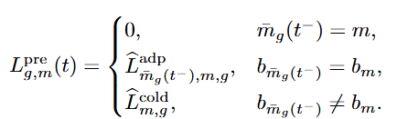






Problem Formulation
三种模型常驻与加载模式：
Resident Hit
模型切换时间:
Same-backbone Adapter Transition
Cold Model Load
任务的完成时间：
整体请求完成时间：
端到端时延：
决策变量：
工作流准入
模型选择、GPU副本分配

Slide 6








Algorithmic Idea
核心优化目标：最大化长期内成功完成工作流的加权收益
约束条件：
唯一模型-副本分配
阶段类型适配约束
输出质量约束
工作流前驱后继时序约束
副本时间互不重叠约束
GPU显存约束
端到端时延约束
准入容量上限约束

Slide 7

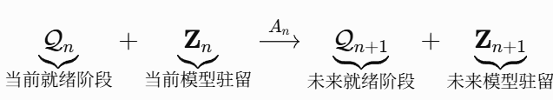
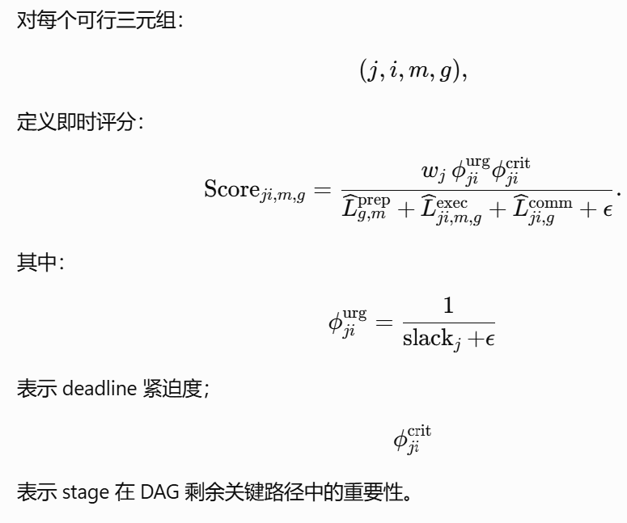
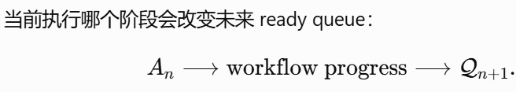
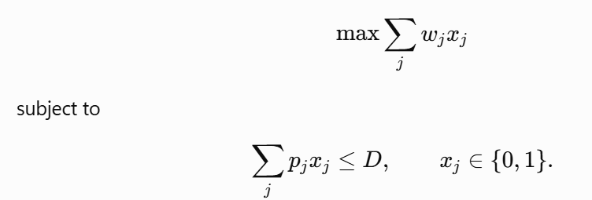
问题特点 适合强化学习
一个最直接的初始贪心策略
普通匹配
我们的在线问题
不同于独立请求调度
模型准备有几种不同的模式
允许时间的扰动，下一决策时刻由任务完成和模型加载事件决定：SMDP
NP-hard
优先执行价值高、deadline 紧、可作为最直接的强启发式 baseline。
可归约证明
但即时评分无法衡量未来阶段、需要一些强假设、状态维度高

Slide 8
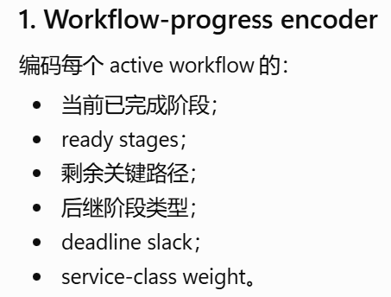
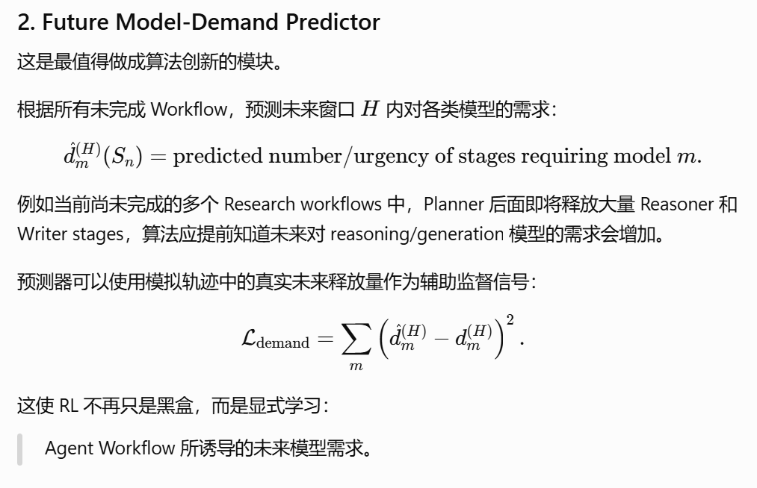
WPR-A2C

Slide 9
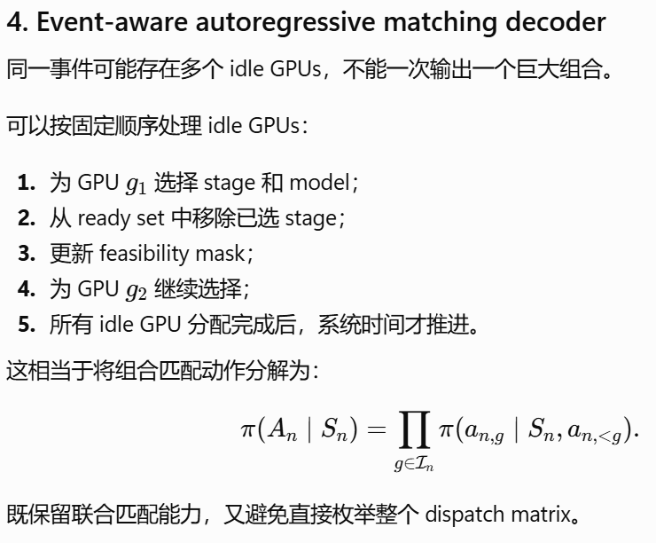
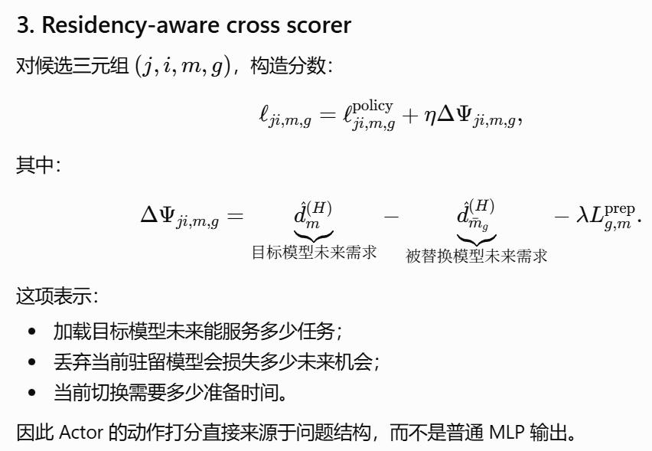
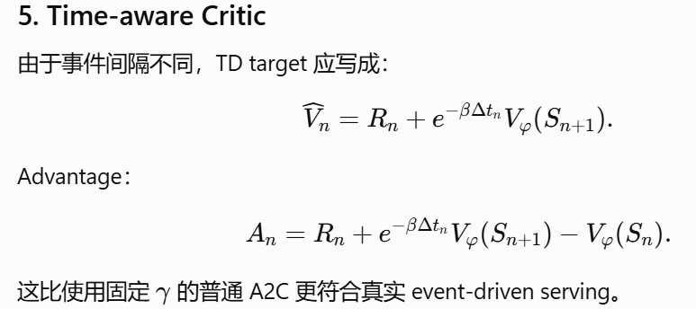
WPR-A2C

Slide 10
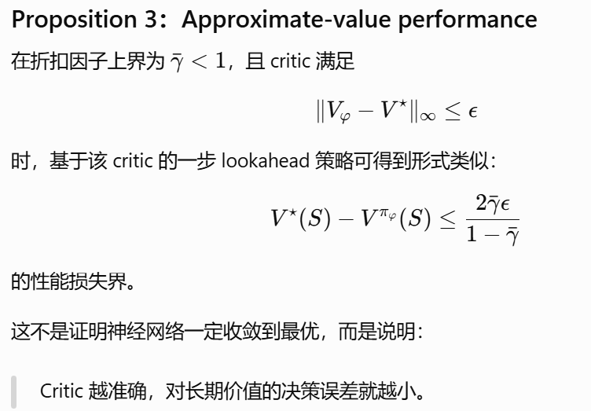
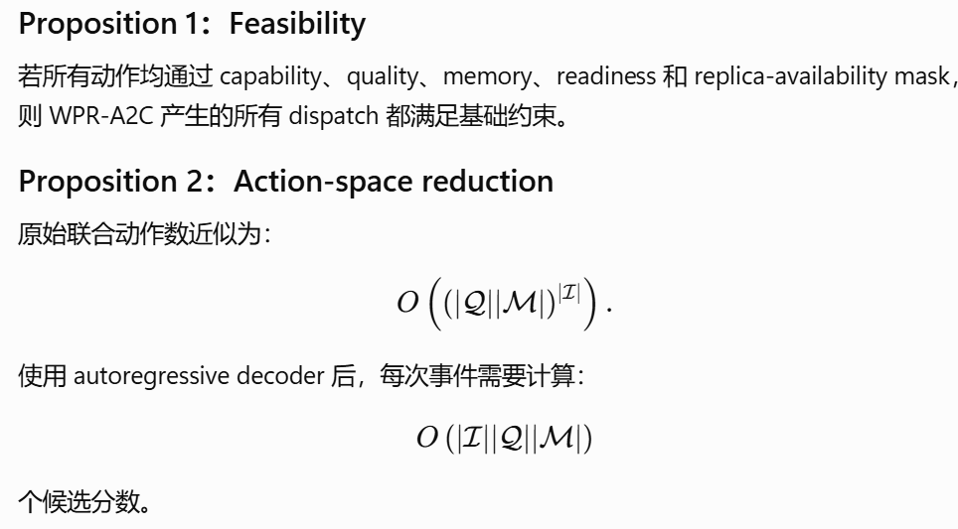
WPR-A2C
可以给出的算法性质：

Slide 11
实验测试
Baselines：小规模optimal、传统EDF、启发式贪心
与普通的强化学习对比：可以去掉各模块做消融实验
测试指标：SLA success ratio、优化的加权收益、P95 latency、optimality gap

Slide 12
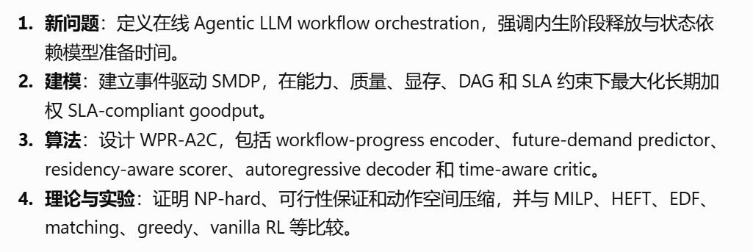
主要贡献

